Slide 1
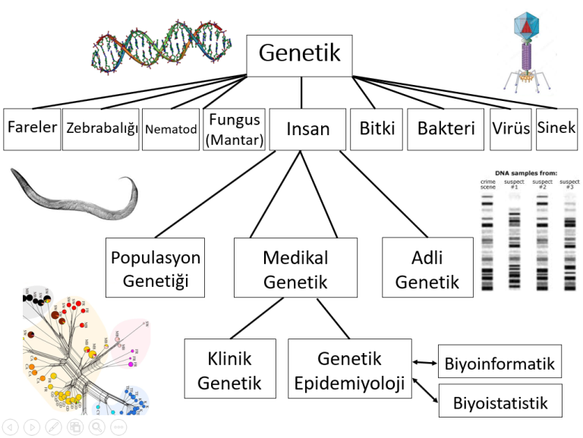

Genetik Epidemiyolojiye Giriş
@mesuturkiye
@KopruluMine
TBBA sunumu (08/03/21): Mesut Erzurumluoğlu ve Mine Köprülü

Slide 2
Ön sorular
İngilizce seviyeniz?
  İngilizce bir makale okuyunca anlıyor musunuz?
Genetik veya Epidemiyoloji alanında makaleniz var mı?
  İnsan genetiği
  Medikal ya da biyo-istatistik
  Epidemiyoloji
  Veri bilimi/yazılım dili/biyoenformatik

Slide 3
Içerik
Mesut ve Mine biyografi
Ders 1 - Giriş
  ‘Büyük resim’de Genetik Epidemiyolojinin yeri
  Temel kavramlar: Epidemiyoloji + Genetik
  “Epidemiyolog gibi” düşünme
  Mendeliyen (Mendelian) Hastalıklar
  Multifaktöriyel Kalıtımlı Hastalıklar
Ders 2 - Analiz
  Mendeliyen Hastalıkların analizi
  Multifaktöriyel Kalıtımlı Hastalıkların analizi
    Korelasyon, mekanizma ve kozalite (sebep-sonuç ilişkisi)
Özet ve Tavsiyeler
Sınav

Slide 4






Mesut Erzurumluoğlu
Ankara’da doğdum fakat hayatımın büyük çoğunluğu İngiltere’de geçti
Lisans ’11 Biyolojik Bilimler (Genetik)
PhD ’15 Genetik Epidemiyoloji
Araştırma Görevlisi
(Kasım 15-Ocak 19)
  Akciğer fonksiyonu/KOAH
  Sigara bağımlılığı
Uzm. Araştırma Görevlisi
  Tip-2 diyabet
  Obezite
University of Leicester
University of Bristol
University of Leicester
University of Cambridge
@mesuturkiye
bit.ly/mesutblog

Slide 5










Mine Köprülü
United World College
of Atlantic’14
BSc in Human Genetics’17
MPhil in Genomic Medicine’18
Araştırmacı’18 – 20 ’
PhD in Medical Sciences’23
Gates Cambridge Scholar
Notes:
’

Slide 6
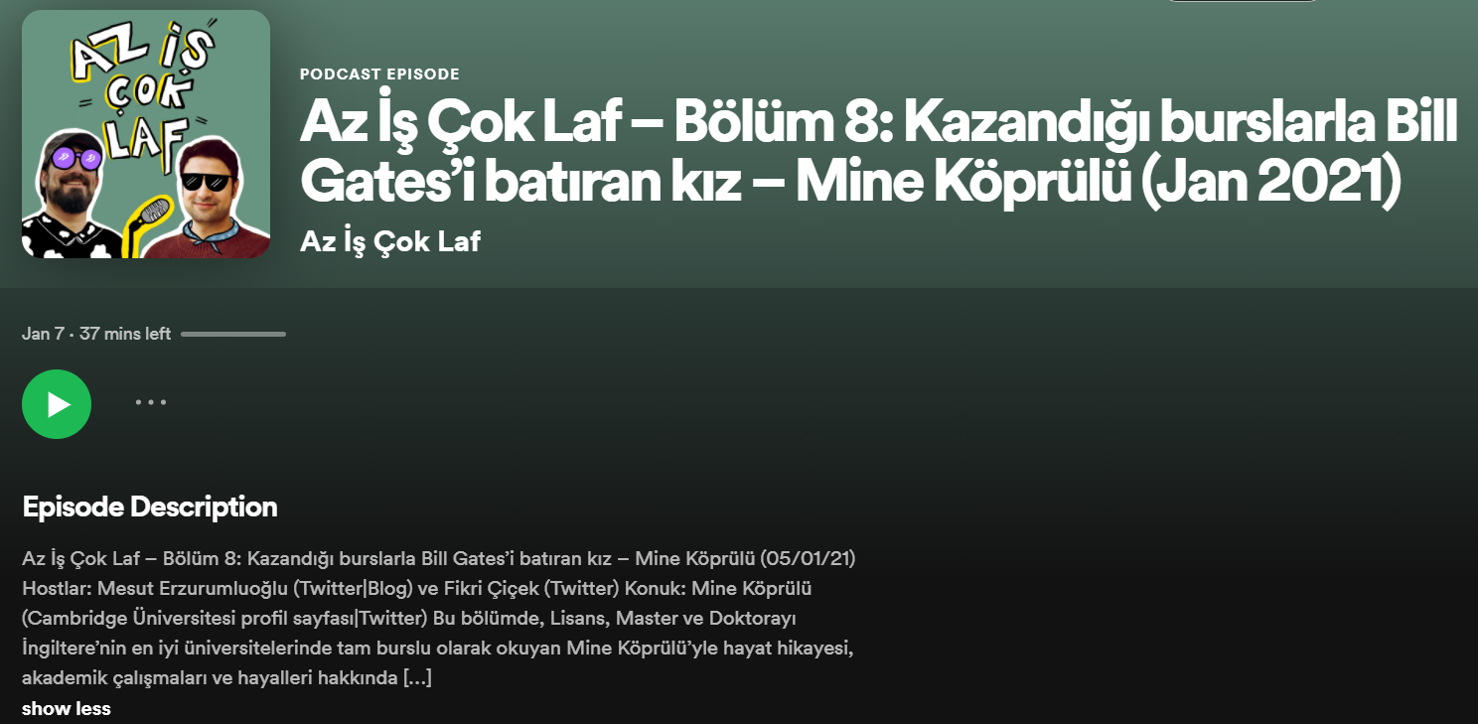
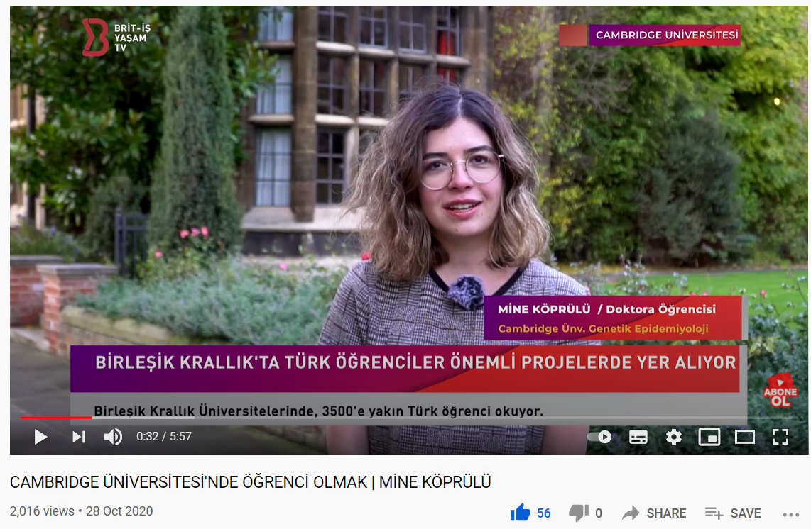
Az Iş Çok Laf
Brit-Iş Yaşam TV (YouTube)

Slide 7
Genetik Epidemiyoloji Ders 1
Giriş
Bir bilim ve genetik reklamı: https://mesuturkey.wordpress.com/2018/03/11/bir-bilim-ve-genetik-reklami/

Slide 8
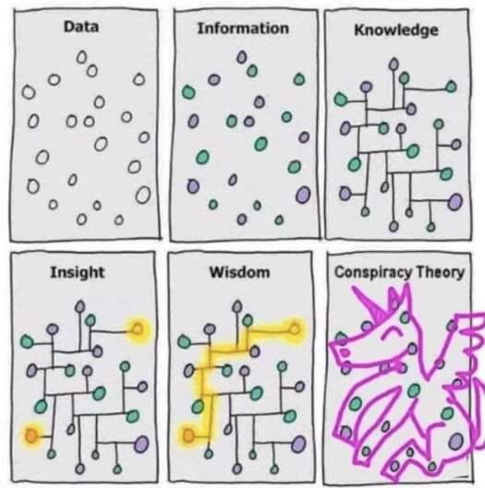
Information (kapsamlı veri)
Knowledge (bilgi)
Data (veri)
Epistemoloji:
Bilgi Felsefesi
Apofeni:
Anlamsız verilerden anlamlı çıkarımlar yapma eğilimi
Apofeni
Wisdom (ilim/irfan)
Conspiracy theory (komplo teorisi)
Insight (anlama)

Slide 9
Genetik Epidemiyoloji: Insan Genetiği + Epidemiyoloji
Not: Kapsamlı bir liste değil sağdaki. Örneğin, Paleogenetik, evrimsel biyoloji gibi alanlar yok grafikte
Gen. Epi.: Genetik Epidemiyoloji
Bir bilim ve genetik reklamı: https://mesuturkey.wordpress.com/2018/03/11/bir-bilim-ve-genetik-reklami/

Slide 10
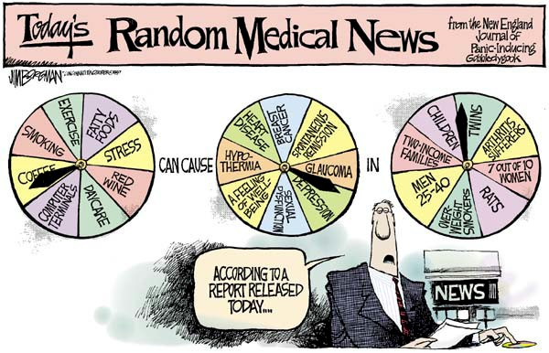
Epidemiyoloji
Toplumdaki hastalıkların dağılımını, görülme sıklıklarını ve sebeplerini inceleyen bir bilim dalıdır
Geleneksel epidemiyoloji: korelasyon, sebep-sonuç ilişkisi olduğu anlamına gelmez
  Gözlemsel (Observational) veri
    (Unmeasured Confounding) Ölçülmemiş karıştırıcı faktörler
    (Reverse causality) Ters yönde sebep-sonuç ilişkisi
‘Panik yaratan anlamsız bulgular’ dergisi

Slide 11
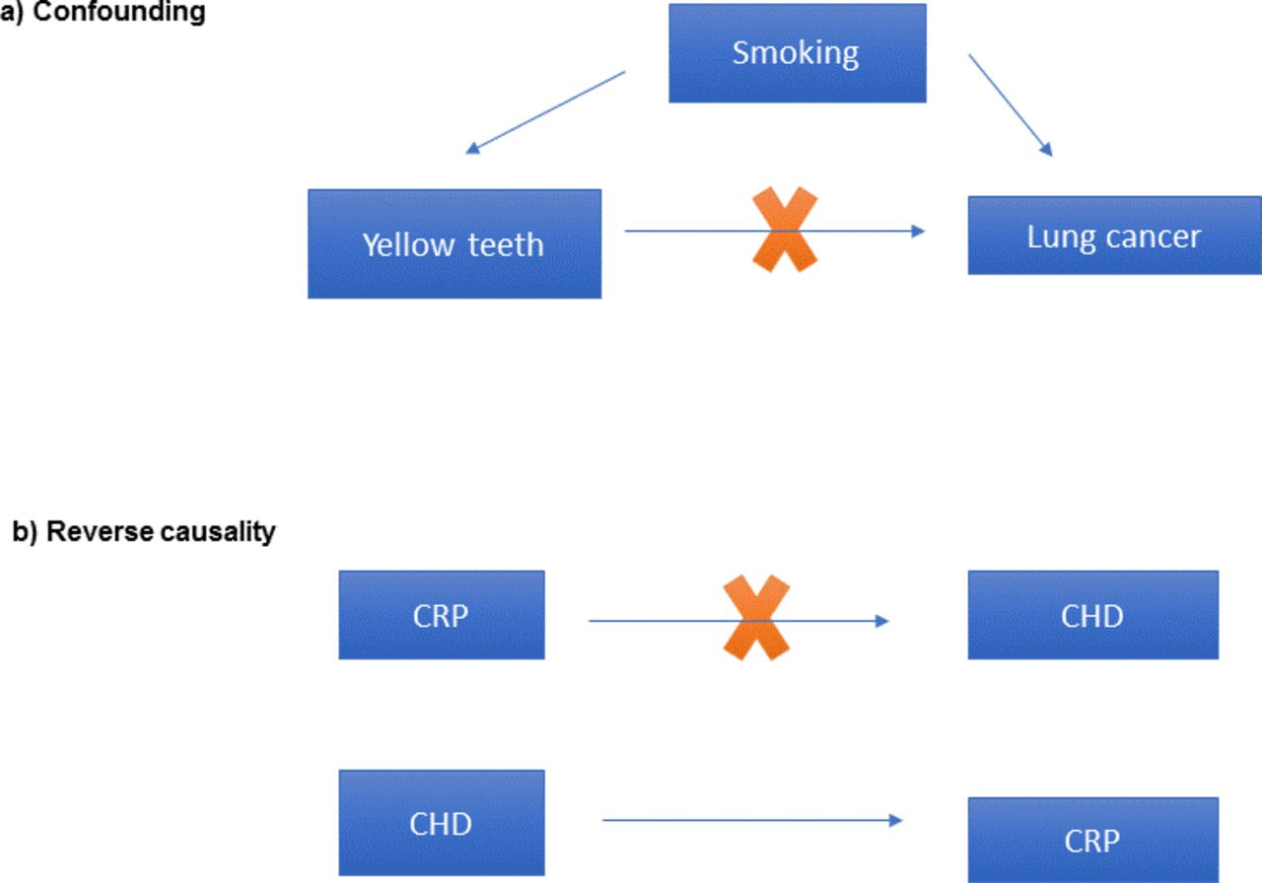
Nedensel çıkarım (causal inference)
Gözlemsel ilişki Korelasyon mu? Sebep-sonuç ilişkisi mi?
Karıştırıcı faktör
(confounding factor)
Sigara
Sarı diş
Akciğer Kanseri
Ters yönde sebep-sonuç ilişkisi
(reverse causality)
Koroner Arter Hastalığı
Koroner Arter Hastalığı

Slide 12
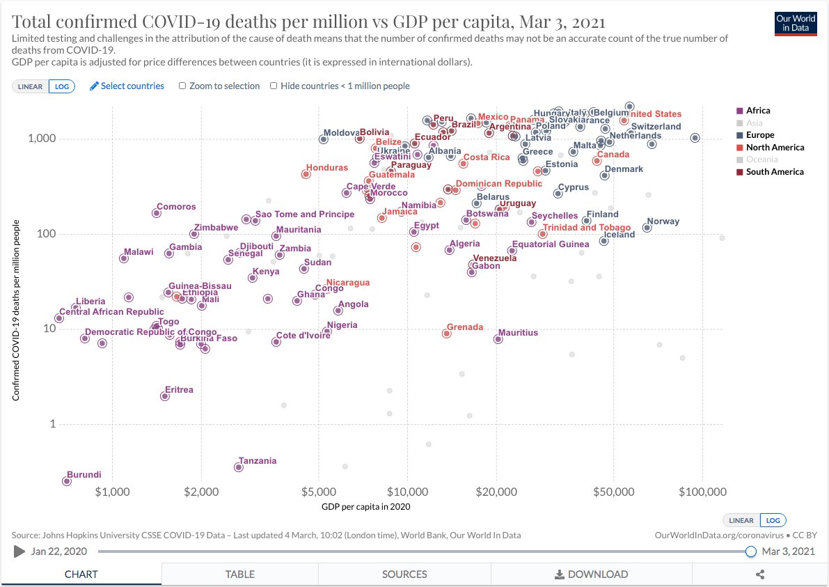
Epidemiyolog gibi düşünelim

Slide 13
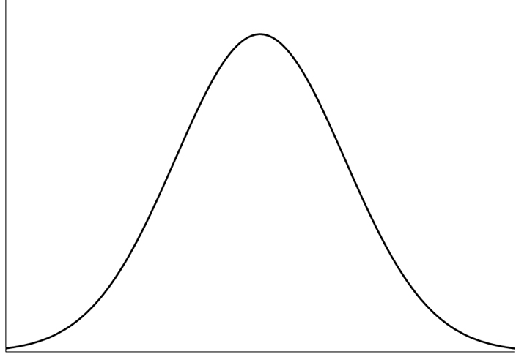
Epidemiyolog gibi düşünelim (2)
Trafik sigortası karşılaştırma platformu
  “Bizim platform sayesinde sigorta tarifini değiştirenlerin hepsi >500 TL daha ucuza sigorta buldular”
Sıklık
Sigorta tarifini değiştirenler
-500 TL
0
500 TL
Sigorta indirimi
Seçim yanlılığı (Selection bias): analiz edilen grubun gerekli rastgeleliği sağlayamayacak şekilde seçildiği ve dolayısıyla elde edilen örneklemin incelenmek istenen popülasyonu temsil etmekte yetersiz kaldığı yanlılıktır
Anahtar kelimeler: “sigorta tarifini değiştirenler”

Slide 14
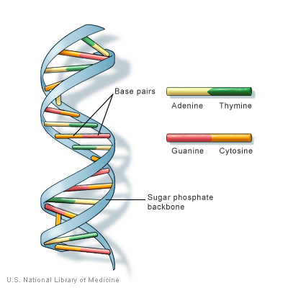
Genomumuz
>3 milyar DNA baz-çifti uzunluğunda
  Adenin (A), Guanin (G), Sitozin (C) & Timin (T)
  22 kromozom/otozom + 1 cinsiyet kromozomu (X/Y)
Ebeveynlerimizden kalıtım yoluyla birer kopya alıyoruz
  >99.5% benzerlik gösteriyor
Varyantların bazıları toplumda sık bulunur
Baz çifti
Şeker-Fosfat iskeleti

Slide 15
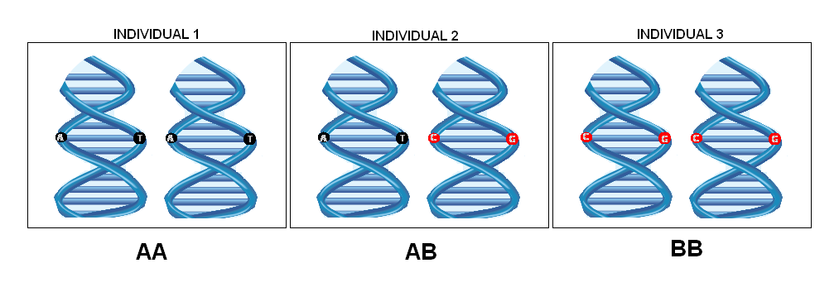
Gen. Epi. terminolojisi – varyant/SNP
SNP: Tek nükleotid polimorfizmi (Single nucleotide polymorphism)
Polimorfizmler bir populasyonda sıklıkla (>%1) görülen genetik farklılıklardır. SNP’ler insan genomunda en çok bulunan polimorfizmlerdir
Aleller
Ali
Fatma
Mehmet
C
C
C
C
C
C
SNP
A
A
A
G
G
G
T
T
T
T
T
T
AA
AG
GG
Gen. Epi.: Genetik Epidemiyoloji
Genotipler

Slide 16
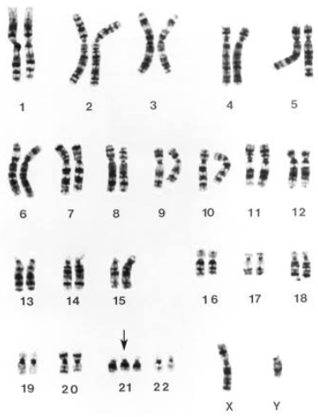
Diğer genetik varyasyonlar
Mikrosatellitler (STR ve VNTR)
  CGA TTA TTA TTA GGC
Kopya sayısı varyasyonu (CNV)
  Transpozon eklemeler
  Ardarda kopya (Tandem duplication)
  Ayrışık kopya (interspersed duplication)
Ekleme-silme tipi mütasyonlar (insertion-deletion; indel)
  Silme
    Referans dizilim: CGA TTA GGC
    Alternatif dizilim: CGA TGC
Yapısal varyasyonlar
İnversiyon/Taşınma (translocation)
Trizomi 21 – Down Sendromu

Slide 17
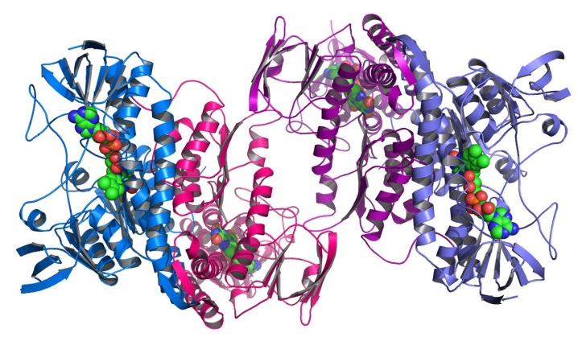
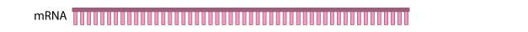
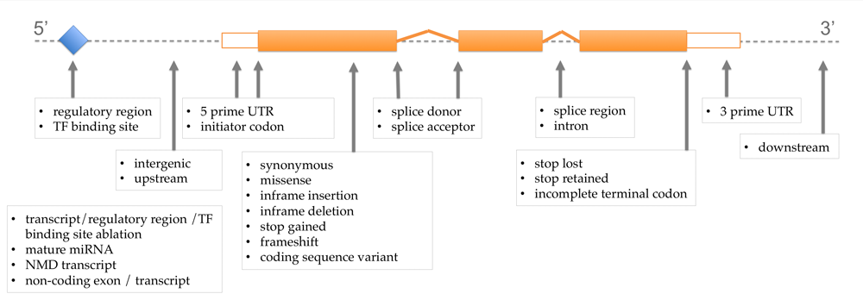
Gen ve Ekzom
Genomumuzda ~21000 farklı gen var ve bunlar >80000 farklı proteini kodluyor
Protein
Gen (örn. GDNF geni)
Ekzon 1
Exon 2
Exon 3
Image from Ensembl VEP

Slide 18
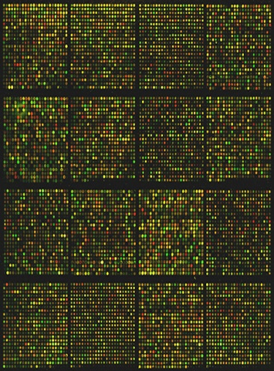
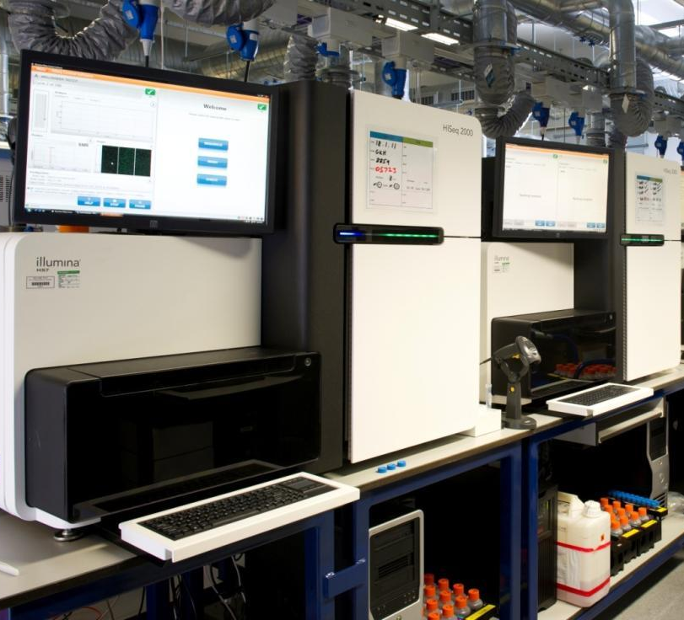
Genotyping v whole genome/exome sequencing
Genotipleme (genotyping), genomumuzun belirli bölgelerindeki SNPlerin genotipini bulma
  Tipik bir genotipleme çipi ~850k SNPin genotipini bulur
  Binlerce insandan alınmış Tüm Genom Dizileme (WGS) verisi, popülasyonun bağlantı dengesizliği (LD) taslağı ve farklı istatistiki teknikler (imputation) kullanarak bu sayı 5-10 milyon genotipe yükseltilebilir
  GWAS’da genotip verisi kullanılır
Tüm ekzom dizilemesi (whole exome sequencing; WES) sonucu bireylerin ekzonlarının tüm dizilimi çıkarılır
  Bu sayede kişi başı 50 binden fazla varyant bulunur – bunların içinde toplumda çok nadir görülen varyantlar da vardır (<%0.1)
Tüm genom dizileme/sekanslaması (whole genome sequencing; WGS)
  Milyonlarca varyant
  WES + protein kodlamayan bölgeler
Image by Kat M Research, Flickr.
Image courtesy of Wellcome Library, London

Slide 19
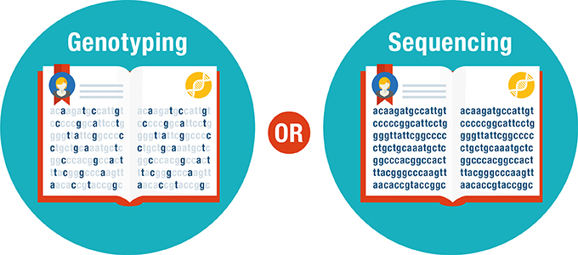
Genotyping v sequencing
Genotipleme
Sekanslama
v
Sadece genotiplenen varyantlar
Tüm sekans
UK Biobank Axiom array: ~£50 Whole Exome sequencing: ~£400
Whole genome sequencing: >£750

Slide 20
Mendeliyen Hastalıklar
Monogenik / Tek genli
  Yüksek penetranslı ve genellikle (ancak her zaman değil*) nadir mutasyonlardan kaynaklanır
    *Kistik fibroz Beyaz Avrupa etnik kökenli bireyler arasında 1/50 sıklığa sahiptir (hastalık prevelansı ~ 1/2500)
    - Orak hücre anemisi
  Nadir hastalıkların altında yatan genetik mekanizmayı anlamak tanı ve tedavi sürecini geliştirebilmemizi sağlayabilir

Slide 21
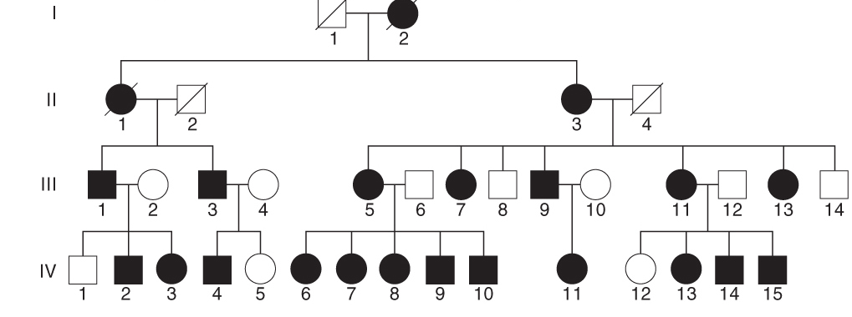
Otozomal Baskın
Her etkilenmiş birey bir etkilenmiş ebeveyne sahiptir
Hastalık her jenerasyonda görülür
Örnekler: Huntington hastalığı, akandropazi, ailesel hiperkolesterolemi

Slide 22
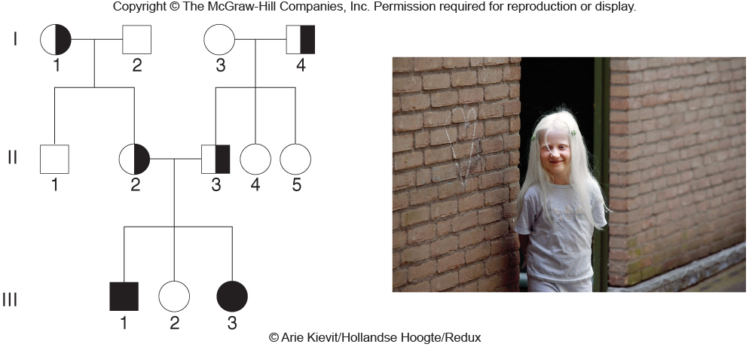
Otozomal Resesif
Etkinlenmiş bireyin her iki ebeveyni de taşıyıcıdır
Genellikle her jenerasyonda görülmez
Examples: Tay-sachs hastalığı, orak hücre anemisi, kistik fibrozis, fenilketonüri (PKU)

Slide 23
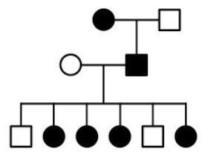
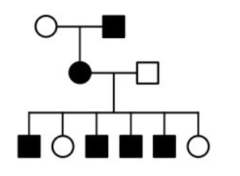
X-bağlantılı
Dominant
Recessive
Kadınlar daha sık bir oranda etkilenir
Aynı jenerasyonda etkilenmiş hem kadınlar hem erkekler gözlemlenebilir
Examples: hipofosfatemik rikets (D-vitamini dirençli raşitizim, ornitin transkarbamilaz eksikliği
Kadınlar daha sık bir oranda etkilenir
Her jenerasyonda genellikle etkilenmiş bir erkek gözlemlenebilir
Examples: Hemofili A, Duchenne kas distrofisi

Slide 24
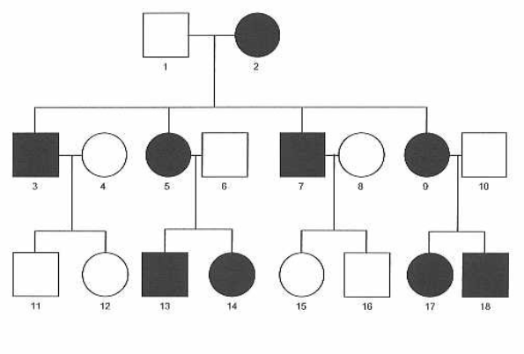
Mitokondriyal
Kadınları da erkekleri de etkileyebilir ancak sadece kadınlar tarafından aktarılır
Her jenerasyonda gözlemlenebilir
Examples: Leber’s kalıtsal optik nöropati, Kearns-Sayre sendromu

Slide 25
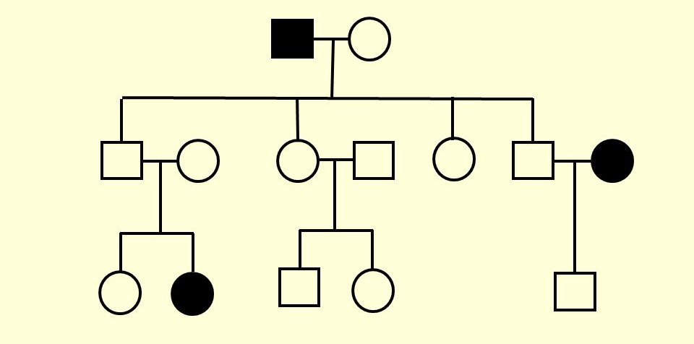
Multifaktöriyel kalıtımlı hastalıklar (Complex diseases)
Mendeliyen Hastalıklara nispeten bir patern görmek daha zor ve çok uzak aile bireylerinde de çıkabilir – çünkü genler kadar çevresel faktörler de önemlidir

Slide 26
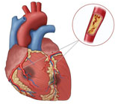
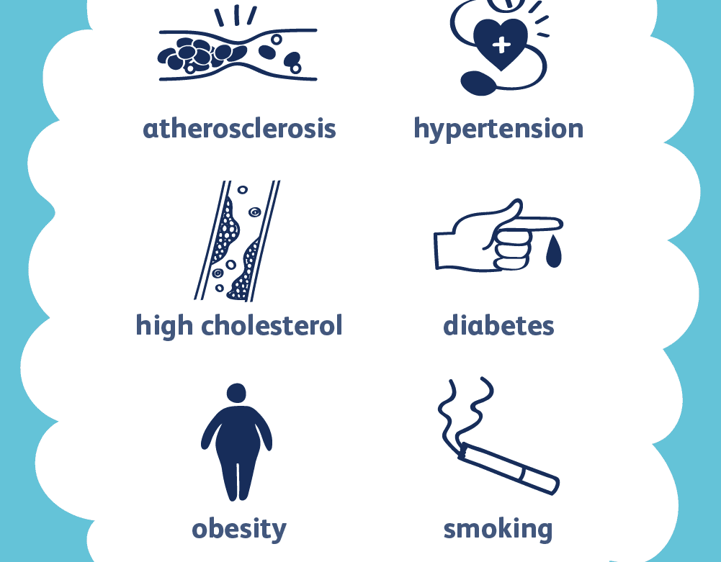
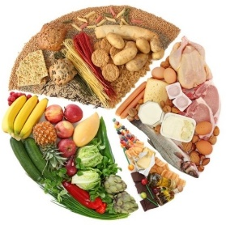

Multifaktöriyel kalıtımlı hastalıklar (Complex diseases)
Multifaktöriyel kalıtımlı hastalıklar, genetik faktörler ve çevresel faktörlerin etkileşimi ile ortaya çıkan hastalıklardır
Kardiyovasküler hastalık (örn: Koroner Arter Hastalığı) risk faktörleri
Çevresel faktörler
Ateroskleroz
Yüksek tansiyon
Diyet/hayat tarzı
Diyabet
Koroner Arter Hastalığı
Kolesterol
Genetik yatkınlık
Obezite
Sigara

Slide 27
Genetik Epidemiyoloji Ders 2
Analiz
Farklı hastalık/özellik, farklı metot/yaklaşım
  Mendeliyen hastalıklar
    Kistik fibrozis (Cystic fibrosis)
    Ailevi Akdeniz ateşi (Familial Mediterranean Fever)
    Akdeniz anemisi/talasemi (Beta thalassemia)
    (Monojenik) Obezite
  Multifaktöriyel kalıtımlı hastalıklar/özellik
    Boy uzunluğu
    Sigara içmeye yatkınlık (Erzurumluoğlu et al, 2020)
    Alzaymır
    Şizofreni
    Tip-2 Diyabet, (Polijenik) Obezite, KOAH
    Risk alma yatkınlığı (Linner et al, 2019)
    Eğitimsel kazanım (Okbay et al, 2016)
    Kolesterol

Slide 28
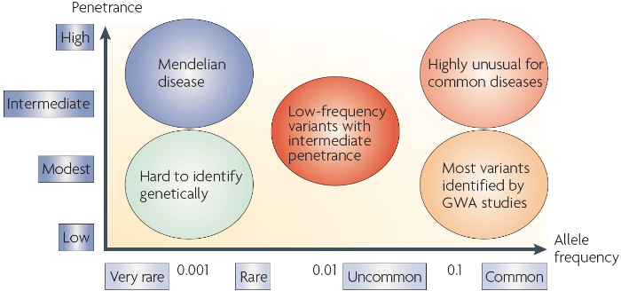
Genom Boyu İlişkilendirme Çalışması (GWAS) v sekans analizleri
Penetrans
%100
Fazla örnek yok
(APOE ε4 alleli -> Alzaymır)
Mendeliyen Hastalıklar
Geleneksel GWAS’la bulmak zor
(WES/WGS lazım)
Geleneksel GWAS (genotipleme)
Önemsiz varyantlar
%0
Allel sıklığı
Adapted from Manolio et al, 2009. Nature

Slide 29
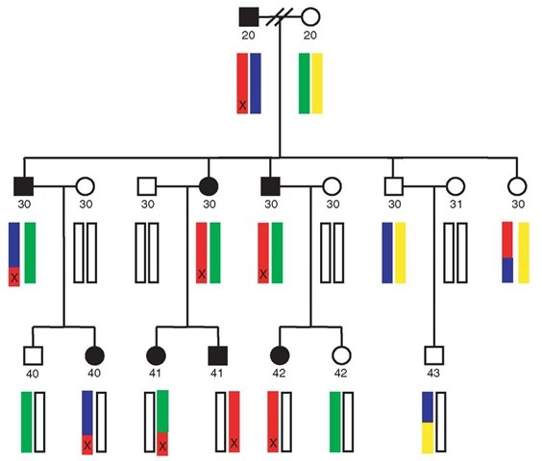
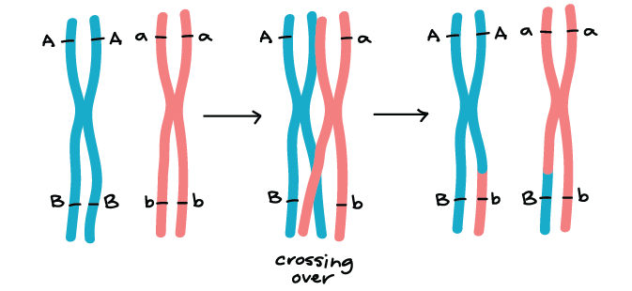
Mendeliyan Hastalıklar
Bağlantı analizi
“LOD skoru, iki genin veya bir genin ve bir hastalık geninin bir kromozom üzerinde birbirine yakın bir yerde bulunup bulunmadığına ve bu nedenle kalıtımla aktarılıp aktarılmayacağına dair istatistiksel bir tahmindir. ”

Slide 30
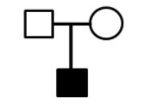
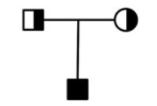
Mendeliyan Hastalıklar
Ekzom Dizileme

Slide 31
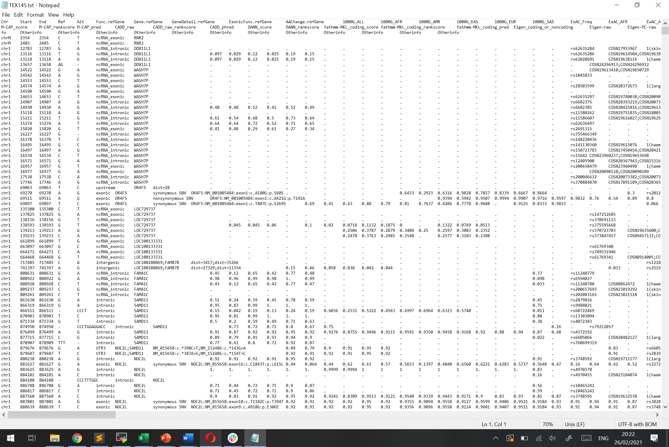
Mendeliyan Hastalıklar
Ekzom Dizileme

Slide 32
Mendeliyan Hastalıklar
Ekzom Dizileme – varyant önceliklendirme
Kalıtım yöntemi (baskın, resesif, X-bağlantılı)
Sıklık (yeni ya da MAF<1%)
Mutasyon çeşidi
  Ekzonik
    Nonsense (anlamsız)
    Missense (yanlış anlamlı
  Splicing (uçbirleştirme)
  UTR
Popülasyon veri tabanlarında mevcudiyet
Fonksiyonel ilişki
Geçmiş literatür
Bilgisayar bazlı (in silico) tahminler
~160,000 → 5000 → 42 → 13 → 1?

Slide 33
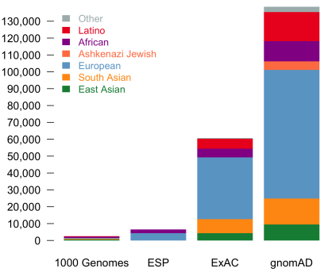
Mendeliyan Hastalıklar
Ekzom Dizileme – varyant önceliklendirme
Kalıtım yöntemi (baskın, resesif, X-bağlantılı)
Sıklık (yeni ya da MAF<1%)
Mutasyon çeşidi
  Ekzonik
    Nonsense (anlamsız)
    Missense (yanlış anlamlı
  Splicing (uçbirleştirme)
  UTR
Popülasyon veri tabanlarında mevcudiyet
Fonksiyonel ilişki
Geçmiş literatür
Bilgisayar bazlı (in silico) tahminler
Figure from: gnomAD Blog https://gnomad.broadinstitute.org/blog/2018-10-gnomad-v2-1/

Slide 34
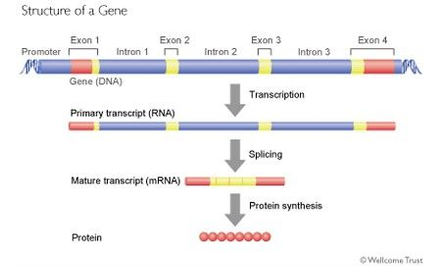
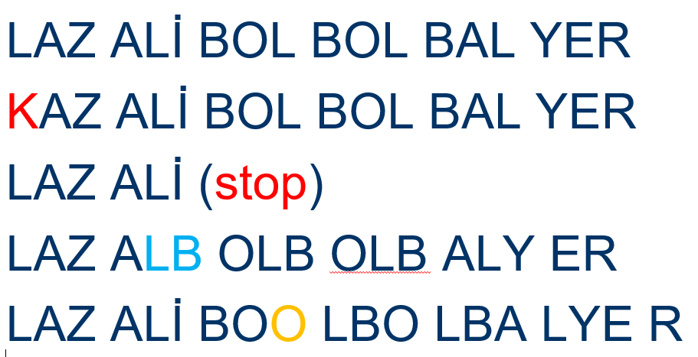
Mendeliyan Hastalıklar
Ekzom Dizileme
Kalıtım yöntemi
Sıklık (yeni ya da MAF<1%)
Mutasyon çeşidi
  Ekzonik
    Nonsense (anlamsız)
    Missense (yanlış anlamlı
  Splicing (uçbirleştirme)
  UTR
Popülasyon veri tabanlarında
mevcudiyet
Fonksiyonel ilişki
Geçmiş literatür
Bilgisayar bazlı (in silico) tahminler

Slide 35
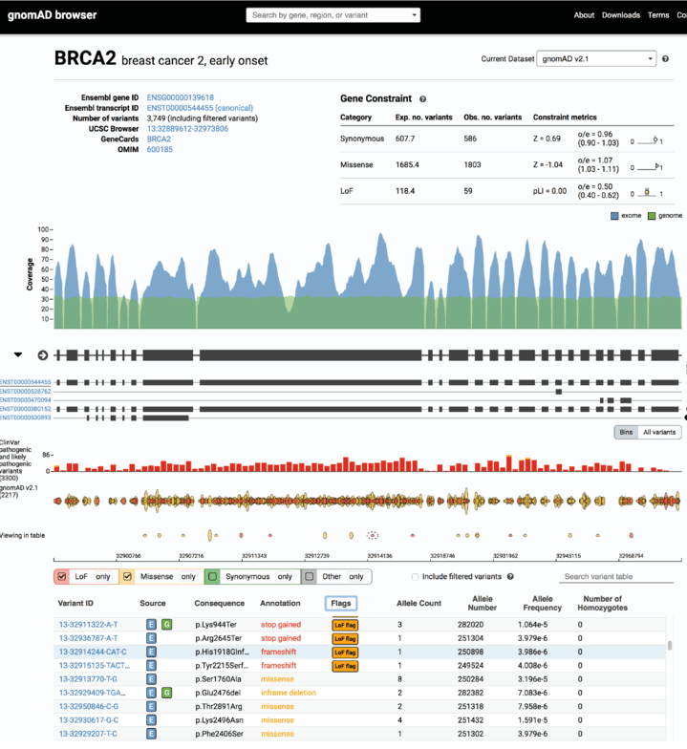
Mendeliyan Hastalıklar
Ekzom Dizileme
Kalıtım yöntemi
Sıklık (yeni ya da MAF<1%)
Mutasyon çeşidi
  Ekzonik
    Nonsense (anlamsız)
    Missense (yanlış anlamlı
  Splicing (uçbirleştirme)
  UTR
Popülasyon veri tabanlarında
mevcudiyet
Fonksiyonel ilişki
Geçmiş literatür
Bilgisayar bazlı (in silico) tahminler

Slide 36
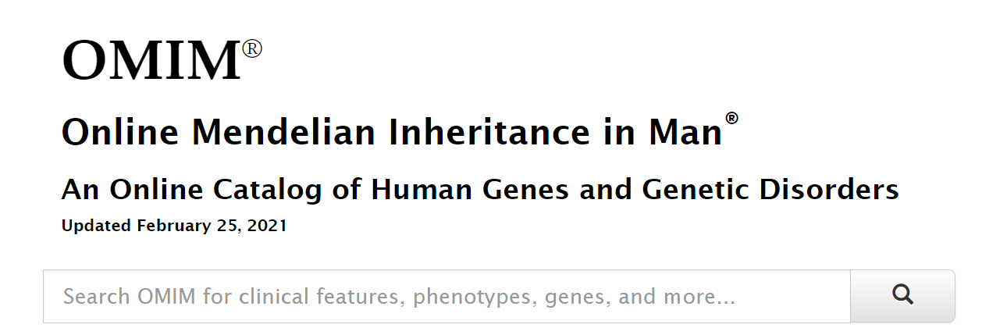
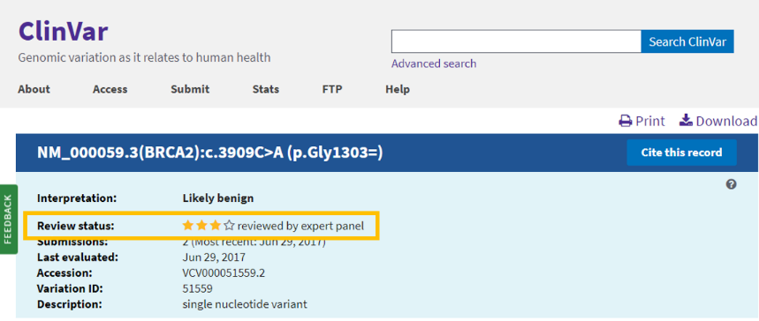

Mendeliyan Hastalıklar
Ekzom Dizileme – varyant önceliklendirme
Kalıtım yöntemi
Sıklık (yeni ya da MAF<1%)
Mutasyon çeşidi
  Ekzonik
    Nonsense (anlamsız)
    Missense (yanlış anlamlı
  Splicing (uçbirleştirme)
  UTR
Popülasyon veri tabanlarında
mevcudiyet
Fonksiyonel ilişki
Geçmiş literatür
Bilgisayar bazlı (in silico) tahminler

Slide 37

Mendeliyan Hastalıklar
Ekzom Dizileme – varyant önceliklendirme
Kalıtım yöntemi
Sıklık (yeni ya da MAF<1%)
Mutasyon çeşidi
  Ekzonik
    Nonsense (anlamsız)
    Missense (yanlış anlamlı
  Splicing (uçbirleştirme)
  UTR
Popülasyon veri tabanlarında
mevcudiyet
Fonksiyonel ilişki
Geçmiş literatür
Bilgisayar bazlı (in silico) tahminler

Slide 38

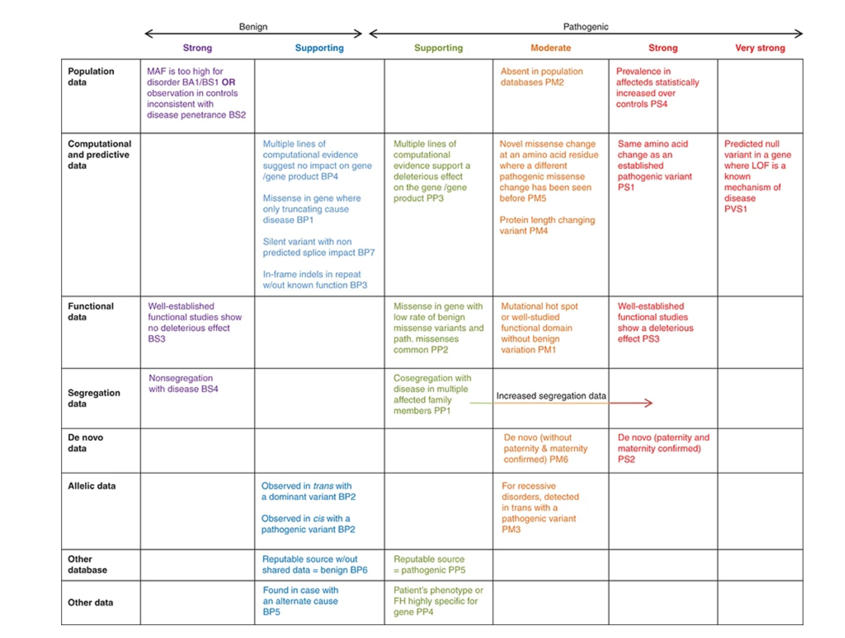

Slide 39
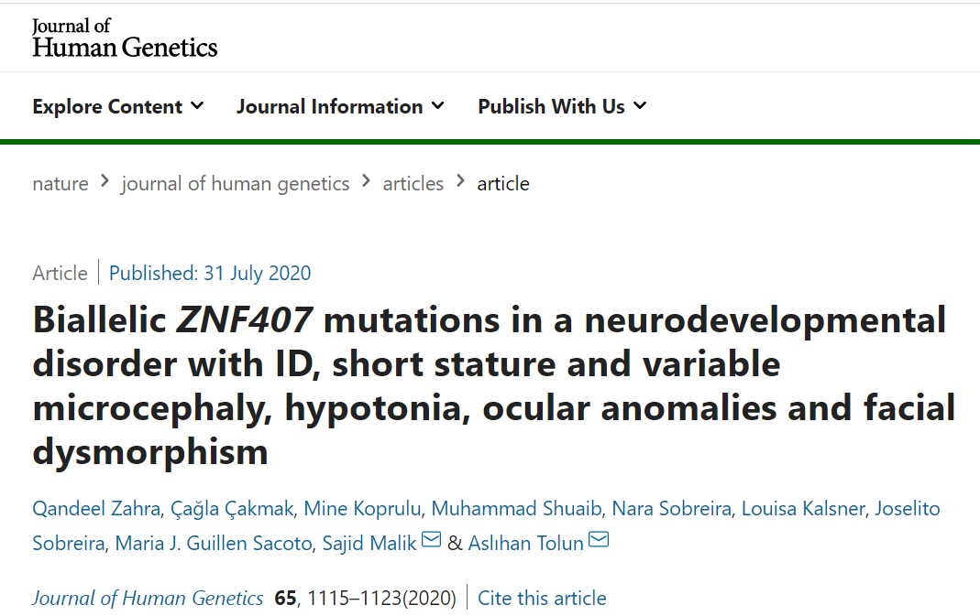
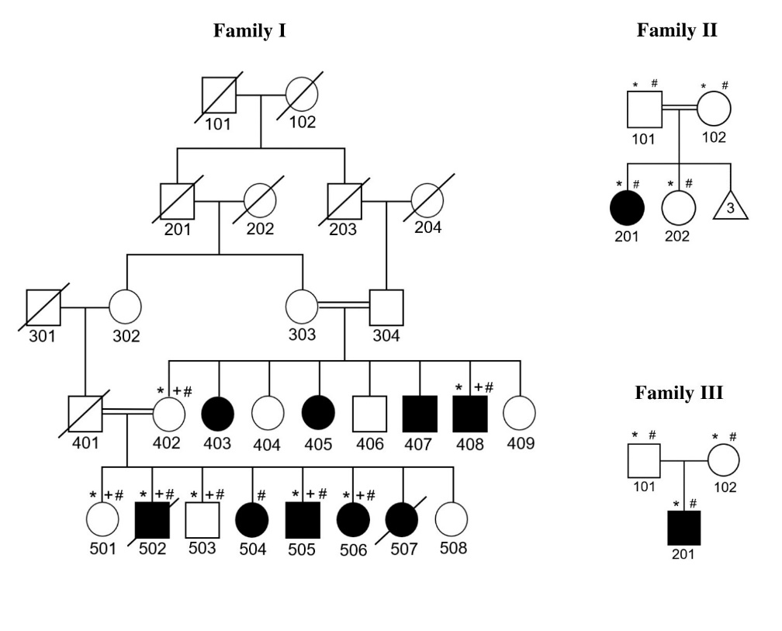
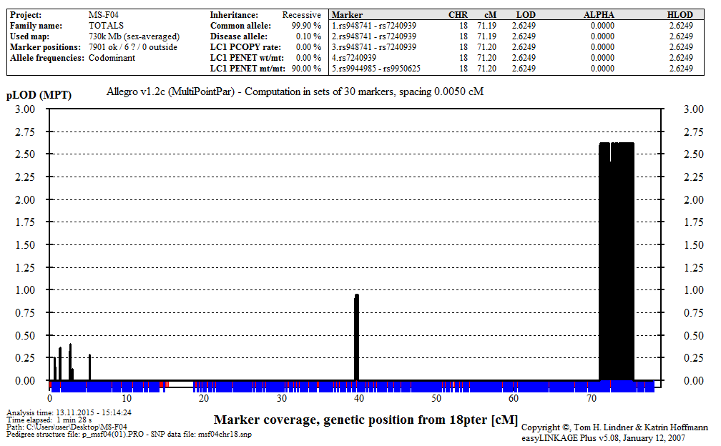
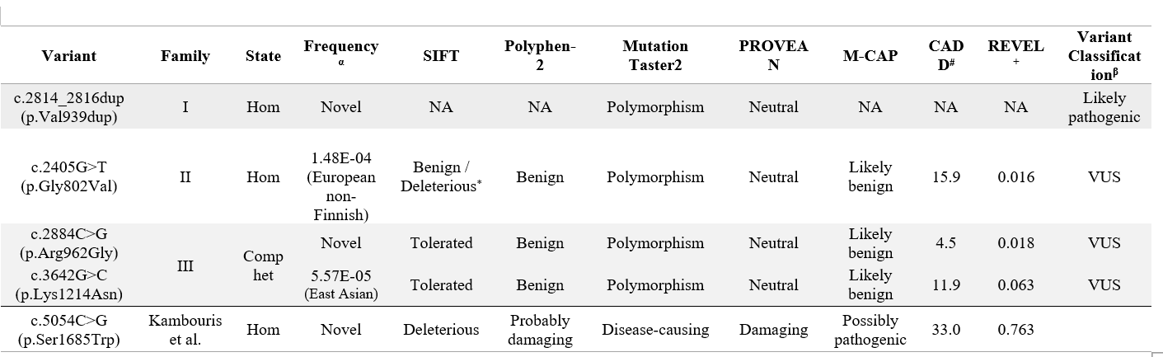

Slide 40
Multifaktöriyel kalıtımlı hastalıklar (Complex diseases)
Multifaktöriyel kalıtımlı hastalıklar, genetik faktörler ve çevresel faktörlerin etkileşimi ile ortaya çıkan hastalıklardır
Kardiyovasküler hastalık (örn: Koroner Arter Hastalığı) risk faktörleri
Çevresel faktörler
Ateroskleroz
Yüksek tansiyon
Diyet/hayat tarzı
Diyabet
Koroner Arter Hastalığı
Kolesterol
Genetik yatkınlık
Obezite
Sigara

Slide 41
Gen. Epi. terminolojisi – İlişkilendirme analizi (Association study)
A
A
A
G
G
G
AA
AG
GG
Sigara içmiyor
İçiyor
Çok içiyor
  SNP (ya da genotip) hastalık/özellikle ilişkili mi?
    Yüksek sayıda (yüzbinlerce) insanda milyonlarca SNP-hastalık ilişkisini analiz etmek= Genom Boyu İlişkilendirme Çalışması (GWAS)
  Yeni SNP-hastalık ilişkileri bize hastalığın biyolojisini aydınlatmamıza yardımcı olabilir ve hatta yeni ilaç hedefleri bulmamızı sağlayabilir

Slide 42
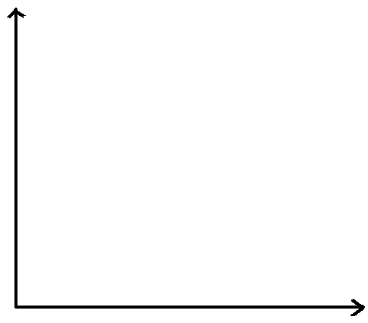
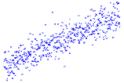
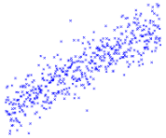

Katkısal (Additive) model
Additive model varsayımı:
  ∆Hastalık riski/Özellik ∝ ‘risk’ alleli sayısı
Çoklu doğrusal regresyon (multiple linear regression)
Önemli Not: Hastalıklar için (doğrusal regresyon yerine) lojistik regresyon kullanmanız lazım
Value
β
Özellik
Kantitatif fiziksel özellik e.g. Boy uzunluğu
β
0/0
0/1
1/1
Genotip
(risk/efekt alleli: 1)
β: efekt (Gradient)

Slide 43
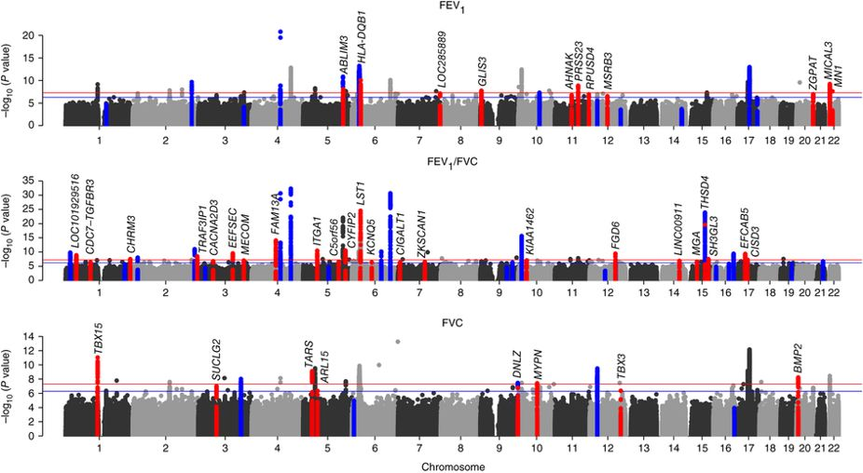
3 ‘Manhattan’ plotu
FEV1: Zorlu Ekspiryumun 1. Saniyesinde Çıkarılan Hava Hacmi (Forced expiratory volume in 1 second)
FVC: Zorlu Vital Kapasite (Forced vital capacity)
Wain et al, 2017. Nature Genetics

Slide 44
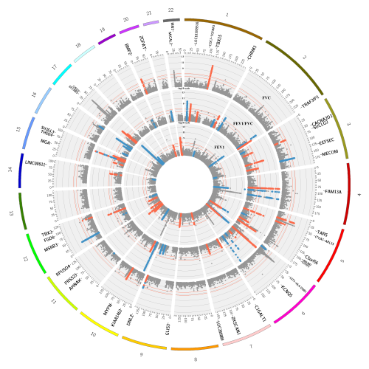
FEV1: Forced expiratory volume in 1 second
FVC: Forced vital capacity
‘Circos’ plotu
(with 3 eşmerkezli Manhattan plotu)
Erzurumluoglu, Liu, and Jackson et al, 2019. Molecular Psychiatry

Slide 45
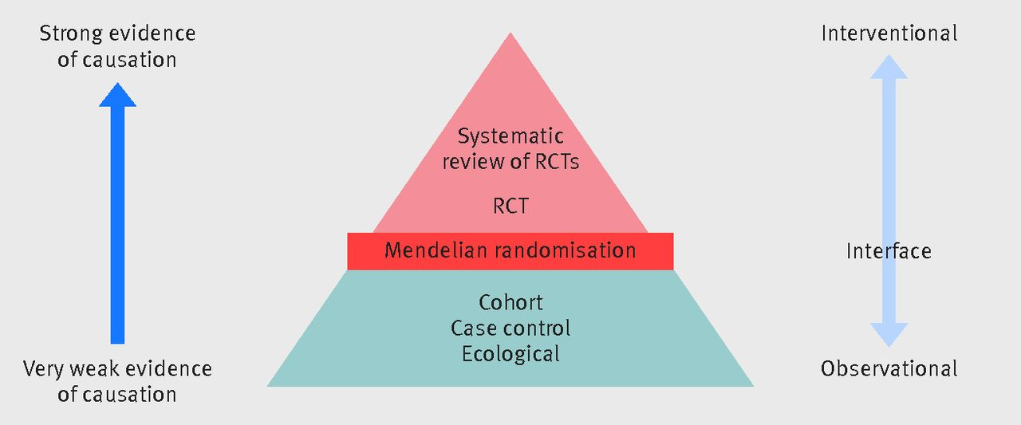
Kozalite ve mekanizma
Nihai hedef: İlaç hedefi bulma/validasyonu/repurposing
Randomize kontrollü çalışma (RCT) yapalım
  Her zaman mümkün değil: etik, katılımcılar randomize edilemeyebilir, pahalı, uzun sürüyor
  90% başarısızlık oranı
Alternatif metotlara ihtiyaç var
  Gözlemsel Araştırmalar
    (Unmeasured confounders) Ölçülmemiş karıştırıcı faktörler
    (Reverse causality) Ters yönde sebep-sonuç ilişkisi
Deliller hiyerarşisi (Hierarchy of evidence)
Delil değeri yüksek
Müdahale Çalışması
Gözlemsel Çalışma
Delil değeri düşük
Reading Mendelian randomisation studies: a guide, glossary, and checklist for clinicians. BMJ 2018; 362 (12 July 2018)

Slide 46
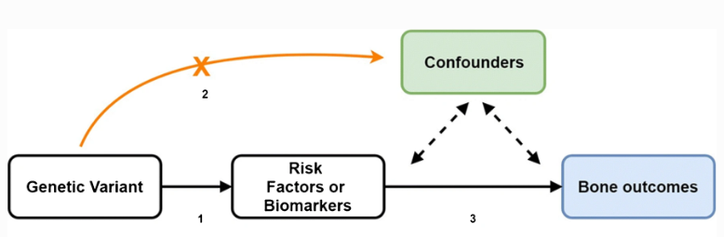
Mendeliyen Randomizasyon (Mendelian Randomisation) (Genetic instrumental variable analysis)
Diyet (seker, trans yağ), obezite, egzersiz, menopoz
Karıştırıcı faktör
Risk faktörü ya da biyo-işaret
Hastalık/fiziki özellik
LDLR geni SNPleri
Düşük dansiteli lipoprotein kolesterol (LDL kolesterol)
Kardiyovasküler hastalık
MR çalışmasının varsayımları (assumption)
1- Kullandığınız genetik varyantlar ekspozürle güçlü bir ilişki göstermeli
2- Kullandığınız genetik varyantların potansiyel karıştırıcı değişkenlerle bir ilişkisi olmamalı
3- Kullandığınız genetik varyantlar hastalık üzerindeki etkisini sadece ekspozür aracılığıyla göstermeli
Use genetic variants (SNP) as a proxy for the exposure

Slide 47

Mendeliyen randomizasyon v RCT
Randomize kontrollü çalışma

Slide 48


Slide 49

Glikoz ve Tip-2 diyabet MR

Slide 50

İyi bir MR çalışması kolay değil!
Mediator: Mediyatör/ aracı
Related variable: bağlantılı/ ilişkili bir değişken
Burgess et al, 2019. Guidelines for performing Mendelian/Mendeliyen randomization investigations

Slide 51
Laboratuvardan tedaviye
(Bench to bedside)
Temel bilim
Kırmızı: Gen. Epidemiyologların (genelde) direkt ilgi alanı dışında
Genom Boyu İlişkilendirme Çalışmaları (GWAS)
  Kozal varyant
  Kozal gen
  Kozal biyolojik mekanizma
Genetik kalıtım
Genetik korelasyon
  LD Hub
Mendeliyen Randomizasyon
Çevrimsel Araştırma
Model organizma çalışmaları
Sistem biyolojisi
İlaç hedefi bulma/ validasyonu (drug target identification/ validation/ repurposing)
Polijenik risk skoru
Farmakogenetik
Uygulamalı Araştırmalar
Klinik denemeler: Yeni ilaç geliştirme
Klinik polijenik risk skoru
Klinik farmakogenetik

Slide 52
Yakın gelecek
Farklı ve spesifik dokularda eQTL (kantitatif gen ekspresyon), pQTL (protein), mQTL (metilasyon), hQTL (histon) analizleri
Korelasyon => Biyoloji/etki mekanizması
İnsan genetiği destekli yeni ilaçlar
  Semptom azaltma, yavaşlatma, tedavi
Klinik farmakogenetik
Klinikte valide edilmiş polijenik risk skoru
Ucuz gen terapiler
Kırmızı: Gen. Epidemiyologların (genelde) direkt ilgi alanı dışında

Slide 53


16,894 katılımcıda, ~5,000 protein/biyo-işaret değeri ölçülmüş
UK Biobank: ~500,000 katılımcı, ~40 biyo-işaret (LDL/HDL kolesterol, glikoz, hormon, protein/enzim)

Slide 54
Son tavsiyeler
İleri seviye analiz: Post-GWAS analyses: https://mesuturkey.wordpress.com/2018/12/15/post-gwas-analyses/
İngiltere’de akademik kariyer için tavsiyeler: https://mesuturkey.wordpress.com/2019/08/23/ingilterede-akademik-kariyer-icin-tavsiyeler/
İngilizce
Biyo-istatistik
Epidemiyoloji
İnsan genetiği
Programlama dili (R, Python)
Veri bilimi
Ücretsiz kurslar
  Coursera kursları: https://www.coursera.org/
    Biyo-istatistik: https://www.coursera.org/specializations/biostatistics-public-health
  YouTube kanalları
    KhanAcademyTürkçe
Bloglar ve Twitter:
  P-değerini anlamak: https://rpsychologist.com/pvalue/
  Systematic measurement errors or Chance: https://www.tylervigen.com/spurious-correlations

Slide 55
Ders 1 - Giriş
  ‘Büyük resim’de Genetik Epidemiyolojinin yeri
  Temel kavramlar: Epidemiyoloji + Genetik
  “Epidemiyolog gibi” düşünme
  Mendeliyen (Mendelian) Hastalıklar
  Multifaktöriyel Kalıtımlı Hastalıklar
Ders 2 - Analiz
  Mendeliyen Hastalıkların analizi
  Multifaktöriyel Kalıtımlı Hastalıkların analizi
    Korelasyon, mekanizma ve kozalite (sebep-sonuç ilişkisi)
      Mendeliyen Randomizasyon

